Slide 1
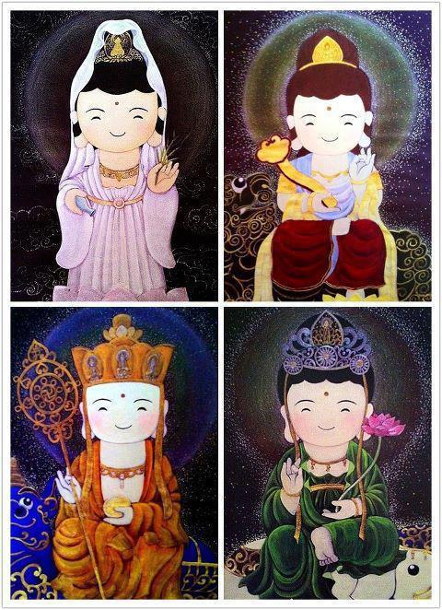
法華心香讀書會
三十七助道品(03)
2019年04月10日
主講人： 高明智(惟智)

Slide 2

三十七助道品
四念處
四正勤
四如意足
五根
五力
七覺支
八正道

Slide 3
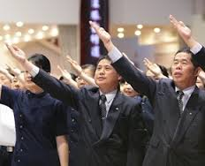
四念處
觀身不淨
觀受是苦
觀心無常
觀法無我

Slide 4
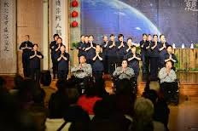
四正勤
已生惡令速斷
未生惡令不生
未生善令速生
已生善令增長

Slide 5
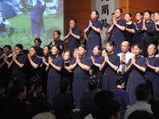
四如意足
欲如意足
念如意足
進如意足
慧如意足

Slide 6
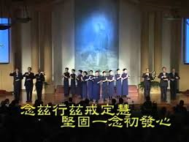
五根(力)
信根(力)
精進根(力)
念根(力)
定根(力)
慧根(力)

Slide 7
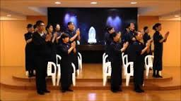
七覺支
擇法覺支
精進覺支
喜覺支
輕安覺支
捨覺支
定覺支
念覺支

Slide 8
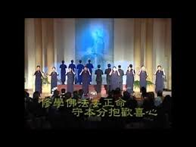
八正道
正見
正思惟
正語
正業
正命
正精進
正念
正定

Slide 9

大綱
複習三十七道品
五根五力案例分享
五根五力案例分享
雙向交流-破疑解惑

Slide 10
五根(力)
信根(力)
精進根(力)
念根(力)
定根(力)
慧根(力)

Slide 11
五根
信根
精進根
念根
定根
慧根

Slide 12
五根
信願行，信解行證
做就對了(精進)
照顧好自己的一念心
定慧包藏一切思惟，修定智慧，無所缺少
信根
精進根
念根
定根
慧根

Slide 13
五根
根，有生長護持之義，若修此五根之法，能護持道念，令不退失，日益增長道心，不被諸境所惑動，是修習佛法的根本。
信根
精進根
念根
定根
慧根

Slide 14
五根(確保成就的種子、成功的基因)
信根
精進根
念根
定根
慧根

Slide 15
五根五力
根，有生長護持之義，若修此五根之法，能護持道念，令不退失，日益增長道心，不被諸境所惑動，是修習佛法的根本。
力是修道增長力量，能排除一切業力障礙，不為他法所伏，而能摧伏他法，故以力為名。由五根的修持，而得到的五種力量。

Slide 16
五根與五力的關係
五力：努力向上成長的力量
五根： 吸收大地土壤的養分

Slide 17
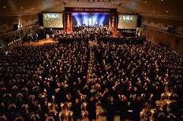
五力
信力
精進力
念力
定力
慧力

Slide 18
五力
力是修道增長力量，能排除一切業力障礙，不為他法所伏，而能摧伏他法，故以力為名。由五根的修持，而得到的五種力量。
信力
精進力
念力
定力
慧力

Slide 19
五力(確保成就的力量、成功的驅動力)
信力
精進力
念力
定力
慧力

Slide 20
五根五力與前三科的不同
精進、念、慧，在前面均已出現
信與定第一次出現，要再強化這兩項
五根五力都重要，但信與定有其特殊的重要性，特別是在接受更艱難的考驗與磨難時，唯有信根力與定根力特別強才能過關

Slide 21
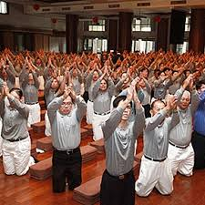
五根五力
馬來西亞百萬好菩薩

Slide 22
五根(上人開示)
五根：即能生一切善法。
信根：信於正道也。
精進根：修正法無雜。
念根：正法記憶不忘。
定根：攝心不散也。
慧根：諸法觀照明了。
此五法是生聖道的根本，故名五根。

Slide 23
五根五力(上人叮嚀)
信根增長為信力，能破諸邪信。
精進根增長為精進力，能治身心懈怠。
念根增長為念力，能除諸邪念。
定根增長為定力，能破諸亂想。
慧根增長為慧力，能破三界迷惑，生起清淨智慧。
五根必須平衡發展，五力方能增長。
根與力修習圓滿，能成聖道。

Slide 24
無限感恩~

Slide 25
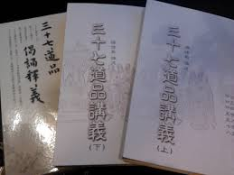
三十七道品的檢核

Slide 26
三十七道品
四念處 觀身不淨，觀受是苦，觀心無常，觀法無我
四正勤 已生惡令速斷，未生惡令不生，未生善令速生，已生善令 增長
四如意足 欲如意足，念如意足，進如意足，慧如意足
五根 信根，精進根，念根，定根，慧根
五力 信力，精進力，念力，定力，慧力
七覺支 擇法覺支，精進覺支，喜覺支，輕安覺支，捨覺支，定覺支，念覺支
八正道 正見，正思惟，正語，正業，正命，正精進，正念，正定

Slide 27
三十七道品自我檢核表
三十七道品有七個科門共三十七品，是協助修行的基礎功夫。(給大乘行者)
現依每一道品的精神意義，製作出五個行為或觀念或能力的敘述。請根據這些文字的描述來進行自我檢核，誠實面對自己。把這些話當成一面智慧的鏡子，看看自己的修行情形。(自我觀照、自我覺察)
每一個敘述，以三分量表自評，最高2分，最低0分。如果你自己覺得自己的言行想法與該描述非常吻合，大部份做到了，給2分。有時有，有時沒有，做的普通，給1分，如果(大部份)沒做到，給0分。(給分原則)
這屬於自我檢核，非常模測驗，不要在意別人的分數，也沒有常模平均值的問題。每個人努力朝向滿分去追求與實踐即可。(追求慧命成長)

Slide 28
給分原則
大部份做到(滿意)，給2分
做的普通，給1分
沒做到(不滿意)，給0分

Slide 29
五根(力)
信根(力)
精進根(力)
念根(力)
定根(力)
慧根(力)

Slide 30
五根五力—信根（力）
能夠信任自己有自信心
能夠完完全全信任別人
不執著自己的意見立場
確保自己信念契合正道
能做到付出無所求的心
能夠割捨自己成就他人
真心誠意地對待每個人
理解真理後會付諸行動
信解後能心安腳踏實地
堅信一定可以達成目標

Slide 31
五根五力—精進根（力）
能了解自修自得的道理
願意挑戰志業的企圖心
能夠勇敢發大心立大願
能善用積沙成塔的方法
能夠殷勤不停息不懈怠
能夠承擔應該承擔的事
能夠珍惜時間把握當下
能夠做好自己應盡責任
要求自己每天不斷進步
凡事認真懂得自我修正

Slide 32
五根五力—念根（力）
念念淳善不令邪妄得入
能夠事事用心時時用心
能夠尊重不同性格的人
心中保持正向思考信念
保護心念預防情緒動亂
主動關心讚美親人伙伴
願意多多回饋分享訊息
有疑惑時能夠主動詢問
遇事能守住最初一念心
培養自己的慈悲仁德心

Slide 33
五根五力—定根（力）
外緣干擾時能心不散亂
能夠專注在當下的主題
能夠時時做好自我觀照
快速融入工作生活情境
面對人事物能超然客觀
能夠無私無我不受傷害
能夠扮演好自己的角色
遇挫折猶能堅固初發心
做事有恆心不一曝十寒
修練行住坐臥都在定中

Slide 34
五根五力—慧根（力）
永遠保持謙虛的心學習
能夠尋找出適當的方法
能夠轉識成智正確判斷
擁有能觀照全局的見地
能以平等心對待每個人
懂得收集整理運用資料
能夠運用團隊智慧成事
智慧穩固諸法觀照明了
遠離不義捨私利近有義
願意把自己的智慧分享

Slide 35
五根五力(總分:____)
No. | 得分 | 高(20-17) | 中(16-12) | 低(12-0)
1 | 信根（力）
2 | 精進根（力）
3 | 念根（力）
4 | 定根（力）
5 | 慧根（力）

Slide 36
Note
_________________________________
_________________________________
_________________________________
_________________________________
_________________________________
_________________________________
_________________________________

